Slide 1
第六章 文 件 管 理
《操作系统原理》
武汉大学国际软件学院

Slide 2
第六章 文件管理
6.1 文件和文件系统
6.2 文件的逻辑结构
6.3 外存分配方式
6.4 目录管理
6.5 文件存储空间的管理
6.6 文件共享与文件保护
6.7 数据一致性控制

Slide 3
6.1 文件和文件系统
6.1.1 文件、记录和数据项
1. 数据项
(1) 基本数据项。这是用于描述一个对象的某种属性的字符集，是数据组织中可以命名的最小逻辑数据单位， 即原子数据，又称为数据元素或字段。它的命名往往与其属性一致。例如，用于描述一个学生的基本数据项有： 学号、 姓名、 年龄、 所在班级等。

Slide 4
6.1.1 文件、记录和数据项
1. 数据项
(2) 组合数据项。由若干基本数据项组成。例如，经理由正经理和副经理两个基本项组成。又如，工资可由基本工资、工龄工资和奖励工资等基本项所组成。
基本数据项除了数据名外，还应有数据类型。由数据项的名字和类型两者共同定义了一个数据项的“型”。 而表征一个实体在数据项上的数据则称为“值”。例如，学号/30211、姓名/王有年、性别/男等。

Slide 5
6.1.1 文件、记录和数据项
2. 记录
记录是一组相关数据项的集合，用于描述一个对象在某方面的属性。一个记录应包含哪些数据项，取决于需要描述对象的哪个方面。
一个对象，由于所处的环境不同可作为不同的对象。 例如，一个学生，当作为班上的一名学生时，其描述应使用学号、姓名、年龄及所在系班等。但若作为一个医疗对象时，其描述数据项则应使用诸如病历号、 姓名、 性别、 出生年月、 身高、 体重、 血压及病史等项。

Slide 6
6.1.1 文件、记录和数据项
3. 文件
文件是指由创建者所定义的、 具有文件名的一组相关元素的集合，可分为两种：
有结构文件：文件由若干个相关记录组成；
无结构文件：可看成是一个字符流。
文件在文件系统中是一个最大的数据单位，它描述了一个对象集。
文件名的长度因系统不同而异。如在有的系统中把名字规定为8个字符，而在有的系统中又规定可用14个字符。

Slide 7
6.1.1 文件、记录和数据项
文件属性可以包括：
(1) 文件类型。
(2) 文件长度。
(3) 文件的物理位置。
(4) 文件的建立时间。
图 6-1 文件、 记录和数据项之间的层次关系

Slide 8
6.1.2 文件类型和文件系统模型
1. 文件类型
1) 按用途分类：
(1) 系统文件。
(2) 用户文件。
(3) 库文件。
2) 按文件中数据的形式分类
(1) 源文件。
(2) 目标文件。
(3) 可执行文件。

Slide 9
6.1.2 文件类型和文件系统模型
1. 文件类型
3) 按存取控制属性分类
(1) 只执行文件。
(2) 只读文件。
(3) 读写文件。

Slide 10
6.1.2 文件类型和文件系统模型
2. 文件系统模型
用户（程序）
文件系统接口
对对象操纵和管理的
软件集合
对象及其属性
图 6-2 文件系统模型

Slide 11
6.1.2 文件类型和文件系统模型
1) 对象及其属性
文件管理系统管理的对象有：
① 文件。它作为文件管理的直接对象。
② 目录。为了方便用户对文件的存取和检索，在文件系统中必须配置目录。对目录的组织和管理是方便用户和提高对文件存取速度的关键。
③ 磁盘(磁带)存储空间。文件和目录必定占用存储空间，对这部分空间的有效管理，不仅能提高外存的利用率，而且能提高对文件的存取速度。

Slide 12
6.1.2 文件类型和文件系统模型
2) 对对象操纵和管理的软件集合
这是文件管理系统的核心部分。文件系统的功能大多是在这一层实现的，其中包括：对文件存储空间的管理、对文件目录的管理、用于将文件的逻辑地址转换为物理地址的机制、对文件读和写的管理，以及对文件的共享与保护等功能。

Slide 13
6.1.2 文件类型和文件系统模型
3) 文件系统的接口
为方便用户使用文件系统，文件系统通常向用户提供两种类型的接口：
(1) 命令接口。这是指作为用户与文件系统交互的接口。用户可通过键盘终端键入命令，取得文件系统服务。
(2) 程序接口。这是指作为用户程序与文件系统的接口。 用户程序可通过系统调用来取得文件系统的服务。

Slide 14
6.1.3 文件操作
(1) 创建文件。
(2) 删除文件。
(3) 读文件。
(4) 写文件。
(5) 截断文件。
(6) 设置文件的读/写位置。

Slide 15
6.1.3 文件操作
2. 文件的“打开”和“关闭”操作
“打开”是指系统将指名文件的属性(包括该文件在外存上的物理位置)从外存拷贝到内存打开文件表的一个表目中，并将该表目的编号(或称为索引)返回给用户。
当用户再要求对该文件进行相应的操作时，可利用系统所返回的索引号向系统提出操作请求。系统可直接利用该索引号到打开文件表中去查找，避免了对该文件的再次检索。这样不仅节省了大量的检索开销，也显著地提高了对文件的操作速度。

Slide 16
6.1.3 文件操作
2. 文件的“打开”和“关闭”操作
如果用户已不再需要对该文件实施相应的操作时，可利用“关闭”(close)系统调用来关闭此文件，OS将会把该文件从打开文件表中的表目上删除掉。

Slide 17
6.1.3 文件操作
3. 其它文件操作
为了方便用户使用文件，通常，OS都提供了数条有关文件操作的系统调用，可将这些调用分成若干类：
对文件属性进行操作；
对目录进行操作；
用于实现文件共享的系统调用和用于对文件系统进行操作的系统调用等。
其中，前两类操作最为常用，下面将深入地介绍。

Slide 18
6.1.3 文件操作
3. 其它文件操作（续）
对文件属性进行操作，即允许用户直接设置和获得文件的属性，如改变已存文件的文件名、改变文件的拥有者(文件主)、改变对文件的访问权，以及查询文件的状态(包括文件类型、大小和拥有者以及对文件的访问权等)；
对目录进行操作，如创建一个目录，删除一个目录，改变当前目录和工作目录等；

Slide 19
6.2 文件的逻辑结构
对于任何一个文件，都存在着以下两种形式的结构：
(1) 文件的逻辑结构(File Logical Structure)。
(2) 文件的物理结构，又称为文件的存储结构，是指文件在外存上的存储组织形式。

Slide 20
6.2.1 文件逻辑结构的类型
有结构文件：
(1) 定长记录。
(2) 变长记录。
可采用不同方式组织记录：
(1) 顺序文件。
(2) 索引文件。
(3) 索引顺序文件。

Slide 21
6.2.1 文件逻辑结构的类型
2. 无结构文件
采用有结构的文件形式（数据库文件等）相对较少，而大量的源程序、 可执行文件、 库函数等，所采用的是无结构的文件形式，即流式文件。
其长度以字节为单位。对流式文件的访问，则是采用读写指针来指出下一个要访问的字符。
可以把流式文件看作是记录式文件的一个特例。在UNIX系统中，所有文件都被看作是流式文件系统不对文件进行格式处理。

Slide 22
6.2.2 顺序文件
1. 逻辑记录的排序
第一种是串结构，各记录之间的顺序与关键字无关。 通常的办法是由时间来决定，即按存入时间的先后排列， 最先存入的记录作为第一个记录，其次存入的为第二个记录， …… 依此类推。
第二种情况是顺序结构，指文件中的所有记录按关键字(词)排列。可以按关键词的长短从小到大排序，也可以从大到小排序；或按其英文字母顺序排序。

Slide 23
6.2.2 顺序文件
2. 对顺序文件(Sequential File)的读/写操作
图 6-3 定长和变长记录文件

Slide 24
6.2.2 顺序文件
3. 顺序文件的优缺点
优点：
顺序文件的最佳应用场合，是在对诸记录进行批量存取时，即每次要读或写一大批记录。此时，对顺序文件的存取效率是所有逻辑文件中最高的；此外，也只有顺序文件才能存储在磁带上， 并能有效地工作。

Slide 25
6.2.2 顺序文件
3. 顺序文件的优缺点
缺点 1：
对于可变长记录的顺序文件，如果用户(程序)要求查找或修改单个记录，为此系统便要去逐个地查找诸记录。 这时， 顺序文件所表现出来的性能就可能很差， 尤其是当文件较大时， 情况更为严重。

Slide 26
6.2.2 顺序文件
3. 顺序文件的优缺点
缺点 2：
增加或删除记录比较困难。为了解决这一问题， 可以为顺序文件配置一个运行记录文件(Log File)或称为事务文件(Transaction File)，把试图增加、删除或修改的信息记录于其中，规定每隔一定时间，例如4小时，将运行记录文件与原来的主文件加以合并，产生一个按关键字排序的新文件。

Slide 27
6.2.3 索引文件
对于定长记录文件，如果要查找第i个记录，可直接根据下式计算来获得第i个记录相对于第一个记录首址的地址：
A_{i}=i×L
对于可变长度记录的文件，要查找其第i个记录时，须先计算出该记录的首地址。为此须顺序地查找每个记录，从中获得相应记录的长度Li，然后才能按下式计算出第i个记录的首址。假定在每个记录前用一个字节指明该记录的长度，则

Slide 28
6.2.3 索引文件
图 6-4 索引文件的组织

Slide 29
6.2.4 索引顺序文件
图 6-5 索引顺序文件

Slide 30
6.2.5 直接文件和哈希文件
1. 直接文件
对于直接文件，则可根据给定的记录键值，直接获得指定记录的物理地址。换言之，记录键值本身就决定了记录的物理地址。
这种由记录键值到记录物理地址的转换被称为键值转换(Key to address transformation)。
组织直接文件的关键，在于用什么方法进行从记录值到物理地址的转换。

Slide 31
6.2.5 直接文件和哈希文件
2. 哈希(Hash)文件
图 6-6 Hash文件的逻辑结构

Slide 32
6.3 外存分配方式
6.3.1 连续分配
图 6-7 磁盘空间的连续分配

Slide 33
6.3.1 连续分配
2. 连续分配的主要优缺点
连续分配的主要优点如下：
(1) 顺序访问容易。
(2) 顺序访问速度快。
连续分配的主要缺点如下：
(1) 要求有连续的存储空间。
(2) 必须事先知道文件的长度。

Slide 34
6.3.2 链接分配
1. 隐式链接
图 6-8 磁盘空间的链接式分配

Slide 35
6.3.2 链接分配
2. 显式链接
图 6-9 显式链接结构

Slide 36
图 6-10 MS-DOS的文件物理结构

Slide 37
6.3.3 索引分配
1. 单级索引分配
链接分配方式虽然解决了连续分配方式所存在的问题， 但又出现了另外两个问题， 即：
(1) 不能支持高效的直接存取。要对一个较大的文件进行直接存取，须首先在FAT中顺序地查找许多盘块号。
(2) FAT需占用较大的内存空间。

Slide 38
图 6-12 索引分配方式

Slide 39
2. 多级索引分配
图 6-13 两级索引分配

Slide 40
图 6-14 混合索引方式

Slide 41
6.3.3 索引分配
混合索引
(1) 直接地址。
为了提高对文件的检索速度， 在索引结点中可设置10个直接地址项， 即用iaddr(0)~iaddr(9)来存放直接地址。 换言之，在这里的每项中所存放的是该文件数据的盘块的盘块号。假如每个盘块的大小为 4 KB，当文件不大于40 KB时，便可直接从索引结点中读出该文件的全部盘块号。

Slide 42
6.3.3 索引分配
混合索引
(2) 一次间接地址。
对于大、中型文件， 只采用直接地址是不现实的。 为此，可再利用索引结点中的地址项iaddr(10)来提供一次间接地址。
这种方式的实质就是一级索引分配方式。图中的一次间址块也就是索引块，系统将分配给文件的多个盘块号记入其中。在一次间址块中可存放1K个盘块号， 因而允许文件长达4 MB。

Slide 43
6.3.3 索引分配
混合索引
(3) 多次间接地址。
当文件长度大于4 MB+40 KB时(一次间址与10个直接地址项)， 系统还须采用二次间址分配方式。这时，用地址项iaddr(11)提供二次间接地址。
该方式的实质是两级索引分配方式。系统此时是在二次间址块中记入所有一次间址块的盘号。在采用二次间址方式时，文件最大长度可达4 GB。 同理，地址项iaddr(12)作为三次间接地址， 其所允许的文件最大长度可达4 TB。

Slide 44
6.4 目 录 管 理
对目录管理的要求如下：
(1) 实现“按名存取”。
(2) 提高对目录的检索速度。
(3) 文件共享。
(4) 允许文件重名。

Slide 45
6.4.1 文件控制块和索引结点
文件控制块
(1) 基本信息类
① 文件名；
② 文件物理位置 ；
③ 文件逻辑结构 ；
④ 文件的物理结构
(2) 存取控制信息类
(3) 使用信息类
图 6-15 MS-DOS的文件控制块

Slide 46
6.4.1 文件控制块和索引结点
2. 索引结点
1) 索引结点的引入
文件名 | 索引结点编号
文件名1
文件名2
…
…
图 6-16 UNIX的文件目录

Slide 47
6.4.1 文件控制块和索引结点
2) 磁盘索引结点
(1) 文件主标识符
(2) 文件类型
(3) 文件存取权限
(4) 文件物理地址
(5) 文件长度
(6) 文件连接计数
(7) 文件存取时间

Slide 48
6.4.1 文件控制块和索引结点
3) 内存索引结点
(1) 索引结点编号。 用于标识内存索引结点。
(2) 状态。 指示i结点是否上锁或被修改。
(3) 访问计数。 每当有一进程要访问此i结点时， 将该访问计数加1， 访问完再减1。
(4) 文件所属文件系统的逻辑设备号。
(5) 链接指针。 设置有分别指向空闲链表和散列队列的指针。

Slide 49
6.4.2 目录结构
1. 单级目录结构
文件名 | 物理地址 | 文件说明 | 状态位
文件名1
文件名2
…
图 6-17 单级目录

Slide 50
6.4.2 目录结构
1. 单级目录结构
单级目录的优点是简单且能实现目录管理的基本功能——按名存取，但却存在下述一些缺点：
(1) 查找速度慢
(2) 不允许重名
(3) 不便于实现文件共享

Slide 51
6.4.2 目录结构
2. 两级目录
图 6-18 两级目录结构

Slide 52
6.4.2 目录结构
2. 两级目录
两级目录具有以下优点：
(1) 提高了检索目录的速度
(2) 在不同的用户目录中， 可以使用相同的文件名。
(3) 不同用户可使用不同的文件名来访问系统中的同一个共享文件

Slide 53
6.4.2 目录结构
3. 多级目录结构
(1) 目录结构
图 6-19 多级目录结构

Slide 54
6.4.2 目录结构
3. 多级目录结构
(2) 路径名
在树形目录结构中，从根目录到任何数据文件， 都只有一条惟一的通路。 在该路径上从树的根(即主目录)开始， 把全部目录文件名与数据文件名，依次地用“/”连接起来， 即构成该数据文件的路径名(path name)。系统中的每一个文件都有惟一的路径名。例如，在图 6-18 中用户B为访问文件J， 应使用其路径名/B/F/J来访问。
从当前目录开始直到数据文件为止所构成的路径名，称为相对路径名(relative path name)；
从树根开始的路径名称为绝对路径名(absolute path name)。

Slide 55
6.4.2 目录结构
3. 多级目录结构
(3) 当前目录(Current Directory)。
当文件系统含有许多级时，每访问一个文件，都要使用从树根开始直到树叶(数据文件)为止的、包括各中间结点(目录)名的全路径名。这相当麻烦，同时由于一个进程运行时所访问的文件，大多仅局限于某个范围，因而非常不便。
可为每个进程设置一个“当前目录”，又称为“工作目录”。进程对各文件的访问都相对于“当前目录”而进行。此时各文件所使用的路径名，只需从当前目录开始，逐级经过中间的目录文件，最后到达要访问的数据文件。

Slide 56
6.4.2 目录结构
3. 多级目录结构
(4). 增加和删除目录
(1) 不删除非空目录。当目录(文件)不空时， 不能将其删除，必须先删除目录中的所有文件，使之成为空目录，然后再予以删除。如果目录中还包含有子目录，还必须采取递归调用方式来将其删除，在MS-DOS中就是采用这种删除方式。
(2) 可删除非空目录。要删除一目录时，如果在该目录中还包含有文件，则目录中的所有文件和子目录也被删除。

Slide 57
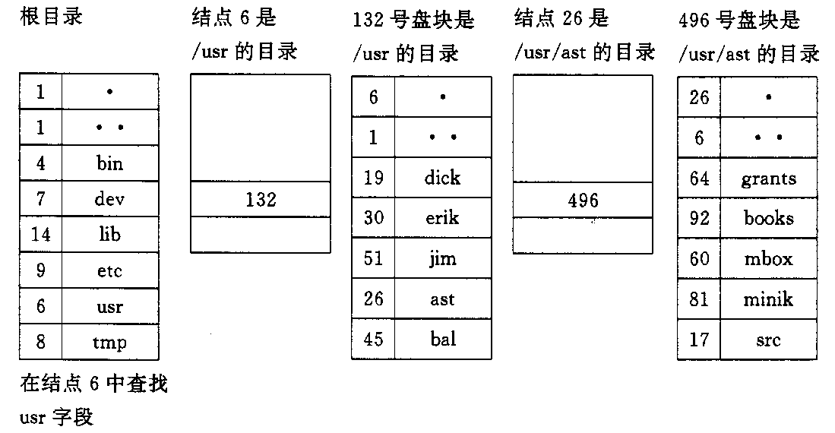
6.4.3 目录查询技术
1. 线性检索法
图 6-19 查找/usr/ast/mbox的步骤

Slide 58
6.4.3 目录查询技术
2. Hash方法
对于“冲突”，可按下面的有效规则来处理：
(1) 在利用Hash法索引查找目录时，如果目录表中相应的目录项是空的，则表示系统中并无指定文件。
(2) 如果目录项中的文件名与指定文件名相匹配，则表示该目录项正是所要寻找的文件所对应的目录项，故而可从中找到该文件所在的物理地址。
(3) 如果在目录表的相应目录项中的文件名与指定文件名并不匹配，则表示发生了“冲突”，此时须将其Hash值再加上一个常数(该常数应与目录的长度值互质)，形成新的索引值， 再返回到第一步重新开始查找。

Slide 59
6.5 文件存储空间的管理
6.5.1 空闲表法和空闲链表法
1. 空闲表法
序号 | 第一空闲盘块号 | 空闲盘块数
1 | 2 | 4
2 | 9 | 3
3 | 15 | 5
4 | — | —
图 6-20 空闲盘块表

Slide 60
6.5.1 空闲表法和空闲链表法
(2) 存储空间的分配与回收。
空闲盘区的分配与内存的动态分配类似，同样是采用首次适应算法、循环首次适应算法等。
系统在对用户所释放的存储空间进行回收时，也采取类似于内存回收的方法， 即要考虑回收区是否与空闲表中插入点的前区和后区相邻接，对相邻接者应予以合并。

Slide 61
6.5.1 空闲表法和空闲链表法
2. 空闲链表法
(1) 空闲盘块链
(2) 空闲盘区链

Slide 62
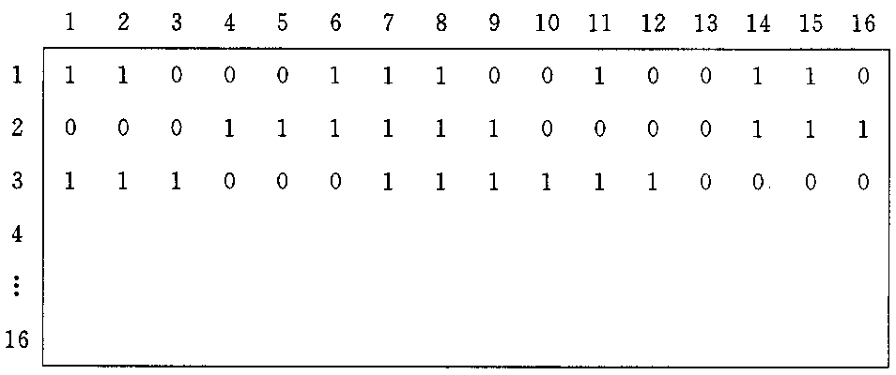
6.5.2 位示图法
1. 位示图
图 6-21 位示图

Slide 63
6.5.2 位示图法
2. 盘块的分配
(1) 顺序扫描位示图，从中找出一个或一组其值为“0”的二进制位(“0”表示空闲时)。
(2) 将所找到的一个或一组二进制位，转换成与之相应的盘块号。假定找到的其值为“0”的二进制位，位于位示图的第i行、第j列，则其相应的盘块号应按下式计算：
b=n(i-1)+j
式中， n代表每行的位数。
(3) 修改位示图， 令map［i,j］=1。

Slide 64
6.5.2 位示图法
3. 盘块的回收
(1) 将回收盘块的盘块号转换成位示图中的行号和列号。 转换公式为：
i=(b-1)DIV n+1
j=(b-1)MOD n+1
(2) 修改位示图。 令map ［i,j］=1。

Slide 65
6.5.3 成组链接法
1. 空闲盘块的组织
图 6-23 空闲盘块的成组链接法

Slide 66
6.5.3 成组链接法
2. 空闲盘块的分配与回收
系统为用户分配文件所需的盘块：
首先检查空闲盘块号栈是否上锁，如未上锁，便从栈顶取出一空闲盘块号，将与之对应的盘块分配给用户，然后将栈顶指针下移一格。
若该盘块号已是栈底，即S.free(0)，即当前栈中最后一个可分配的盘块号。由于在该盘块号所对应的盘块中记有下一组可用的盘块号，因此须调用磁盘读过程，将栈底盘块号所对应盘块的内容读入栈中，作为新的盘块号栈的内容，并把原栈底对应的盘块分配出去(其中的有用数据已读入栈中)。 然后，再分配一相应的缓冲区(作为该盘块的缓冲区)。
最后，把栈中的空闲盘块数减1并返回。

Slide 67
6.5.3 成组链接法
2. 空闲盘块的分配与回收
在系统回收空闲盘块时，须调用盘块回收过程进行回收。它是将回收盘块的盘块号记入空闲盘块号栈的顶部，并执行空闲盘块数加1操作。当栈中空闲盘块号数目已达100时， 表示栈已满，便将现有栈中的100个盘块号， 记入新回收的盘块中，再将其盘块号作为新栈底。

Slide 68
6.6 文件共享与文件保护
图 6-24 包含有共享文件的文件系统

Slide 69
图 6-25 基于索引结点的共享方式

Slide 70
图 6-26 进程B链接前后的情况

Slide 71
6.6.2 利用符号链实现文件共享
在利用符号链方式实现文件共享时，只有文件主才拥有指向其索引结点的指针；而共享该文件的其他用户，则只有该文件的路径名，并不拥有指向其索引结点的指针。
因此，不会发生在文件主删除一共享文件后留下一悬空指针的情况。当文件的拥有者把一个共享文件删除后，其他用户试图通过符号链去访问一个已被删除的共享文件时，会因系统找不到该文件而使访问失败，于是再将符号链删除，此时不会产生任何影响。

Slide 72
6.6.3 磁盘容错技术
(1) 通过存取控制机制来防止由人为因素所造成的文件不安全性。
(2) 通过磁盘容错技术， 来防止由磁盘部分的故障所造成的文件不安全性。
(3) 通过“后备系统”来防止由自然因素所造成的不安全性。

Slide 73
6.6.3 磁盘容错技术
1. 第一级容错技术SFT-Ⅰ
1) 双份目录和双份文件分配表
在磁盘上存放的文件目录和文件分配表FAT， 是文件管理所用的重要数据结构。如果这些表格被破坏， 将导致磁盘上的部分或全部文件成为不可访问的，因而也就等效于文件的丢失。为了防止这类情况发生，可在不同的磁盘上或在磁盘的不同区域中，分别建立(双份)目录表和FAT。 其中，一份被称为主目录及主FAT； 把另一份称为备份目录及备份FAT。

Slide 74
6.6.3 磁盘容错技术
1. 第一级容错技术SFT-Ⅰ
2) 热修复重定向和写后读校验
(1) 热修复重定向(Hot-Redirection)。
(2) 写后读校验(Read after write Verification)方式。

Slide 75
6.6.3 磁盘容错技术
2. 第二级容错技术SFT-Ⅱ
(1) 磁盘镜像(Disk Mirroring)。
图 6-27 磁盘镜像示意

Slide 76
6.6.3 磁盘容错技术
(2) 磁盘双工(Disk Duplexing)。
图 6-27 磁盘双工示意

Slide 77
6.7 数据一致性控制
6.7.1 事务
1. 事务的定义
事务是用于访问和修改各种数据项的一个程序单位。 事务可以看作是一系列相关读和写操作。数据可以分散地存放在同一文件的不同记录中，也可放在多个文件中。
只有对分布在不同位置的同一数据进行的读写操作全部完成时，才能以提交操作(Commit Operation)来终止事务。
只要有任何读、写或修改操作失败，便须执行夭折操作(Abort Operation)。读或写操作的失败可能是由于逻辑错误， 也可能是系统故障所导致的。

Slide 78
6.7.1 事务
2. 事务记录(Transaction Record)
事务名： 用于标识该事务的惟一名字；
数据项名： 它是被修改数据项的惟一名字；
旧值： 修改前数据项的值；
新值： 修改后数据项将具有的值。

Slide 79
6.7.1 事务
3. 恢复算法
恢复算法可利用以下两个过程：
(1) undo〈Ti〉。该过程把所有被事务Ti修改过的数据，恢复为修改前的值。
(2) redo〈Ti〉。该过程能把所有被事务Ti修改过的数据，设置为新值。
如果系统发生故障， 系统应对以前所发生的事务进行清理。

Slide 80
6.7.2 检查点
1. 检查点(Check Points)的作用
引入检查点是为了使对事务记录表中事务记录的清理工作经常化，即每隔一定时间便做一次下述工作：
将驻留在易失性存储器(内存)中的当前事务记录表中的所有记录，输出到稳定存储器中；
将驻留在易失性存储器中的所有已修改数据，输出到稳定存储器中；
将事务记录表中的〈检查点〉记录，输出到稳定存储器中；
每当出现一个〈检查点〉记录时，系统便执行上小节所介绍的恢复操作，利用redo和undo过程实现恢复功能。

Slide 81
6.7.2 检查点
2. 新的恢复算法
恢复例程首先查找事务记录表，确定在最近检查点以前开始执行的最后的事务Ti。在找到这样的事务后，再返回去搜索事务记录表，便可找到第一个检查点记录，恢复例程便从该检查点开始，返回搜索各个事务的记录，并利用redo和undo过程对它们进行处理。
如果把所有在事务Ti以后开始执行的事务表示为事务集T， 则新的恢复操作：对所有在T中的事务TK, 如果在事务记录表中出现了〈TK托付〉记录，则执行redo〈TK〉操作；反之，如果在事务记录表中并未出现〈TK托付〉记录，则执行undo〈TK〉操作。

Slide 82
6.7.3 并发控制
1. 利用互斥锁实现“顺序性”
2. 利用互斥锁和共享锁实现顺序性

Slide 83
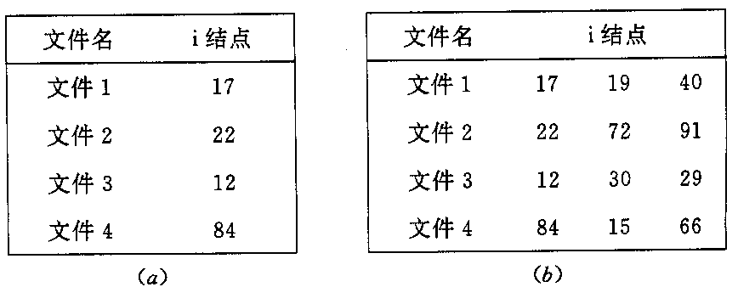
6.7.4 重复数据的数据一致性问题
1. 重复文件的一致性
图 6-31 UNIX类型的目录

Slide 84
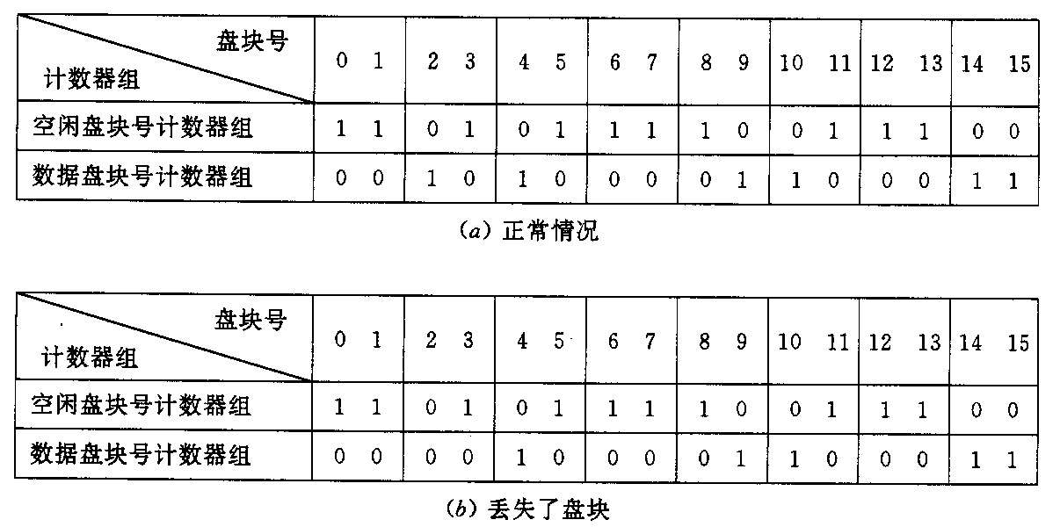
6.7.4 重复数据的数据一致性问题
2. 盘块号一致性的检查
图 6-32 检查盘块号一致性情况

Slide 85
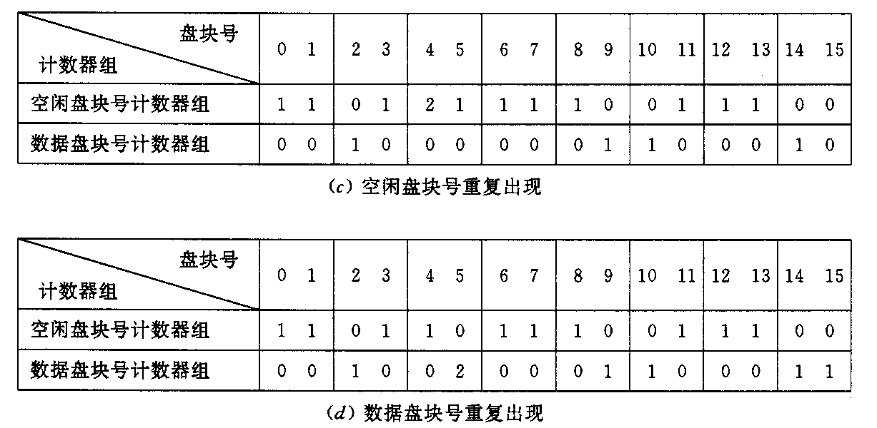
图 6-32 检查盘块号一致性情况

Slide 86
6.7.4 重复数据的数据一致性问题
3. 链接数一致性检查
为每个盘块建立一个表项，其中含有该索引结点号的计数值。 在进行检查时，从根目录开始查找，每当在目录中遇到该索引结点号时， 便在该计数器表中相应文件的表项上加1。当把所有目录都检查完后，便可将该计数器表中每个表项中的索引结点号计数值与该文件索引结点中的链接计数count值加以比较， 如果两者一致，表示是正确的；否则，便是发生了链接数据不一致的错误。

Slide 87
课后习题
P249
习题13
P276
习题7、12、14、29

